Slide 1
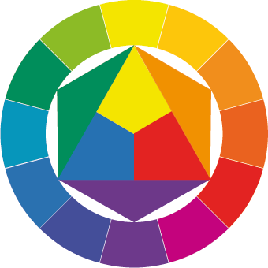
Цвет – элемент композиционного творчества

Slide 2
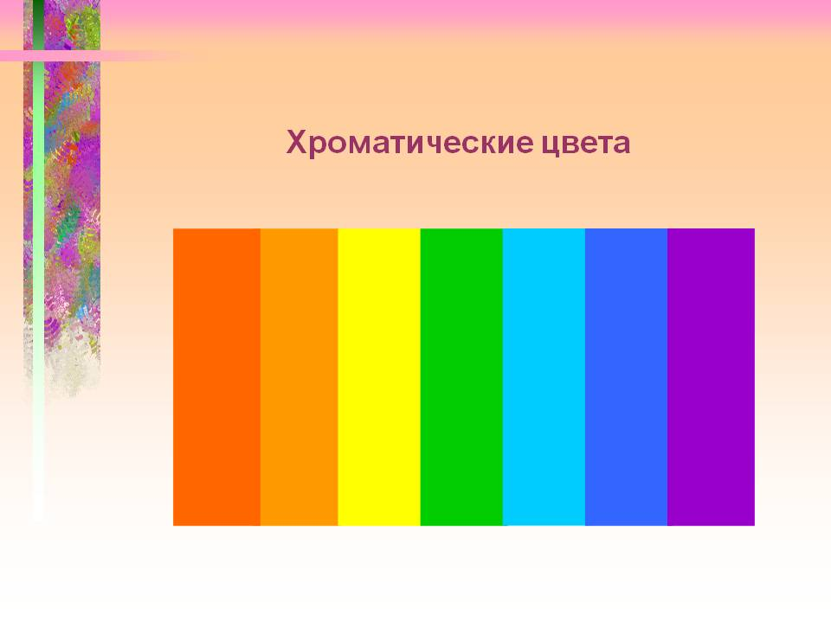
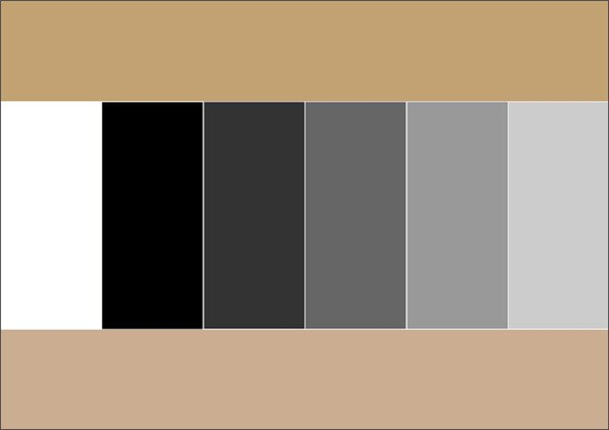
Хроматические цвета
Ахроматические цвета

Slide 3
Тёплая цветовая
гамма
Холодная цветовая
гамма

Slide 5
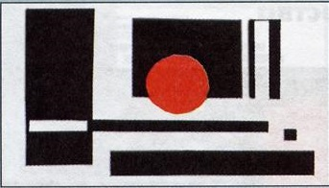
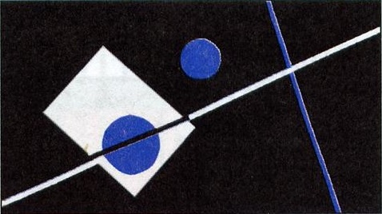

Задание № 1 акцентирующая роль цвета
Создайте композицию из 2-3 прямоугольников,
3-4 прямых линий и небольшого цветного кружка, который должен стать доминантой в композиции.

Slide 6
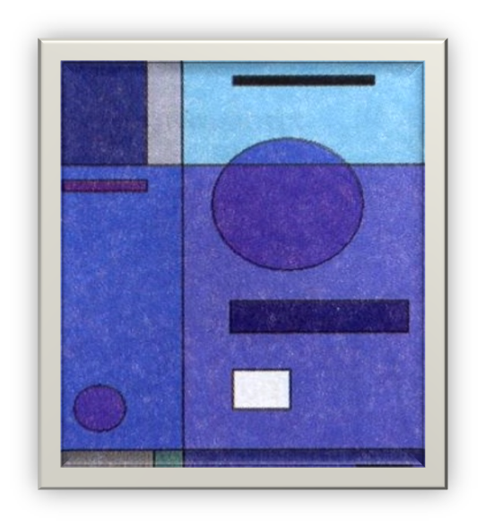
Задание № 2 ритмическая организация пространства цветовыми элементами
Создайте композицию из цветных линий, квадратов, прямоугольников и кругов. Выполните композицию в тёплой или холодной гамме

Slide 7
